Slide 1

Éxodo 15–17: Verdades espirituales en experiencias físicas
Unidad · Confianza · Liderazgo · Evitar la murmuración
«Cristo transforma tu desierto en camino.»

Slide 2

PROPÓSITO DE LA LECCIÓN
¿Qué aprenderemos hoy?
Dios usó el desierto literal de Israel para enseñar verdades eternas. De la misma manera, Él usa nuestras experiencias físicas —nuestras pruebas, escasez y batallas— para revelar verdades espirituales profundas. Aprenderemos a reconocer esas verdades y a aplicarlas en nuestra vida diaria.
Reconocer
Confiar
Identificar las verdades espirituales que Dios revela a través de las pruebas físicas.
Aprender a depender de Cristo en cada situación, especialmente en el desierto.
Aplicar
Llevar estas lecciones a nuestra vida hoy, en nuestras propias luchas y batallas.
«La verdad se revela cuando la buscamos.»

Slide 3

ACTIVIDAD INICIAL
«Cada historia esconde una verdad»
Completa la frase
Objetivo de la actividad
«Me gusta el relato de ________ porque me enseña que ________.»
No se trata solo de recordar historias, sino de descubrir las verdades espirituales que Dios escondió en ellas. Cada relato del Éxodo tiene una enseñanza viva para nosotros hoy.
Tómate un momento para reflexionar: ¿qué historia bíblica te ha marcado y qué verdad espiritual encontraste en ella?
La Palabra de Dios es viva y activa. Cada relato tiene algo que decirte personalmente.

Slide 4

ÉXODO 15:23–25
Agua amarga → Agua dulce
El relato
El pueblo llegó a Mará y encontró agua amarga. No podían beberla. Murmuraron. Pero Dios le mostró a Moisés un árbol que, al ser echado al agua, la volvió dulce y potable.
La verdad espiritual
Cristo transforma lo amargo en bendición. Las situaciones que hoy parecen imposibles de soportar —el dolor, la pérdida, la enfermedad— pueden ser transformadas por la mano de Dios cuando acudimos a Él. Éxodo 15:23–25
Lo que amarga hoy
La prueba enseña
Dios puede endulzarlo mañana.
«Allí les dio estatutos y ordenanzas, y allí los probó.»
«Lo que hoy amarga, Cristo lo endulza.»

Slide 5

ÉXODO 16:2–4, 14–18
El Maná: Dependencia diaria de Dios
El pueblo murmuró por hambre en el desierto. En lugar de castigarlos, Dios envió maná cada mañana —suficiente para ese día, no para el siguiente. Una lección poderosa sobre la dependencia diaria.
Provisión diaria
Dios no dio maná para una semana, sino para un día. Nos enseña a confiar en Él hoy, no a angustiarnos por el mañana.
Recolección matutina
Cada mañana había que salir a recogerlo. La relación con Dios requiere búsqueda diaria y constante, no esporádica.
Cristo, el pan de vida
Jesús dijo: «Yo soy el pan de vida.» Él es nuestra provisión espiritual diaria. Sin Él, no podemos caminar.
«Dios te da lo que necesitas, hoy.» Éxodo 16:2–4, 14–18

Slide 6
ÉXODO 17:1–13
Agua de la roca y la batalla contra Amalec
Agua de la roca (vv. 1–7)
La verdad espiritual
El pueblo tenía sed y volvió a murmurar. Dios ordenó a Moisés golpear la roca, y brotó agua abundante. Cristo es la roca espiritual que fue golpeada para que fluyera vida eterna.
La victoria llega cuando nos sostenemos unos a otros. Ningún creyente está llamado a luchar solo. La comunidad de fe es esencial para perseverar.
1
Dios provee en la sequía
La batalla (vv. 8–13)
La roca golpeada prefigura a Cristo.
Israel vencía cuando Moisés alzaba sus manos. Cuando se cansaba, Aarón y Hur las sostenían. La victoria no fue de Moisés solo, sino del pueblo unido.
2
La intercesión sostiene la victoria
Éxodo 17:1–7
Las manos alzadas representan oración.
3
Necesitamos a Aarón y Hur
La comunidad nos sostiene cuando flaqueamos.
«Tu fuerza crece cuando alguien te sostiene.»

Slide 7
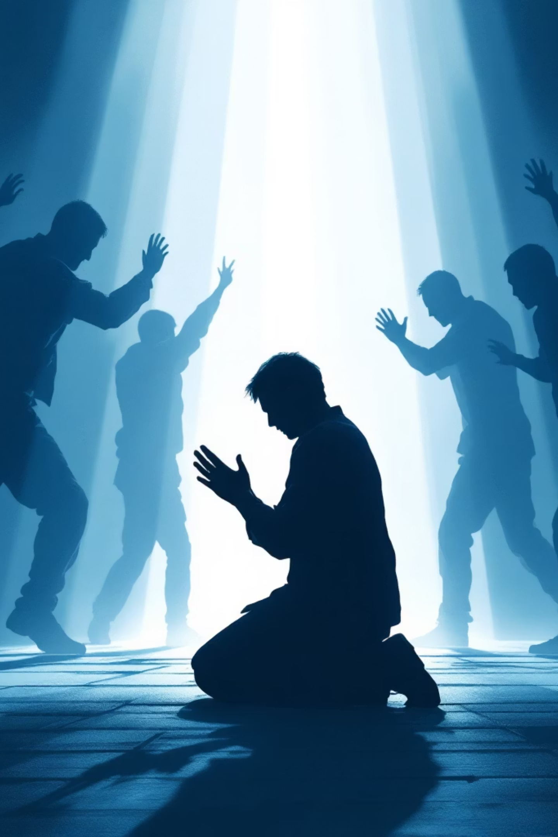
ADVERTENCIA ESPIRITUAL
La murmuración: una advertencia seria
La murmuración apareció repetidamente en el desierto. No era solo queja humana: era una señal de desconfianza hacia Dios y sus líderes.
Éxodo 15:24
El pueblo murmuró contra Moisés por el agua amarga, sin recordar las promesas de Dios.
Éxodo 16:2–3
Murmuraron por comida, deseando la «seguridad» de Egipto antes que la libertad de Dios.
Éxodo 17:2–4
«¿Por qué nos sacaste de Egipto para matarnos de sed?» La queja distorsiona la realidad de la provisión divina.
Éxodo 16:8 + 1 Nefi 2:12
Murmurar contra los líderes de Dios es murmurar contra Él. La queja endurece el corazón y debilita la fe.
«La queja te hunde. La fe te levanta.»

Slide 8






EJEMPLO MODERNO
La Selección Argentina: Unidad que vence lo imposible
El camino de Argentina hacia el campeonato del mundo refleja las lecciones del Éxodo: unidad, respeto al liderazgo, superación de murmullos y ayuda inesperada.
Unidad del equipo
Como Israel unido en la batalla contra Amalec, el equipo jugó como un solo cuerpo.
Respeto al líder
Scaloni y Messi lideraron con ejemplo, como Moisés lideró con fe y obediencia.
Superar los murmullos
Ante las críticas, eligieron confiar en el proceso, como Israel debía confiar en Dios.
Victoria final
La unidad, la fe y el sacrificio trajeron la victoria —igual que en el desierto.
«La unidad vence lo imposible.»

Slide 9
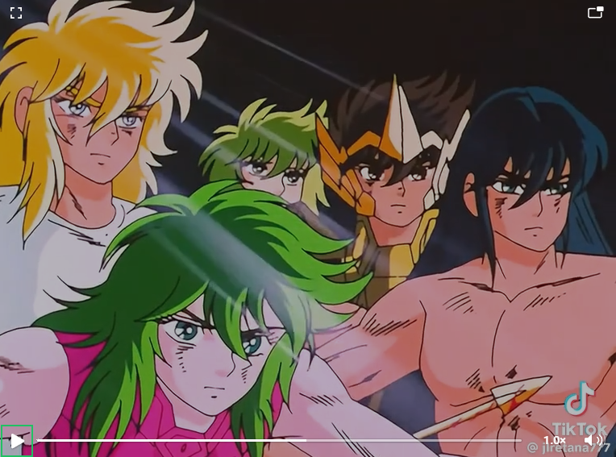
REFERENCIA CULTURAL
Saint Seiya vs. Poseidón: Cuando todos se unen
En la batalla final contra Poseidón, los Caballeros del Zodíaco elevan su cosmos al máximo y disparan una flecha de Sagitario. Solo impacta cuando todos unen su energía. Es una imagen poderosa de lo que Éxodo 17 enseña.
Todos elevan su cosmos
La flecha solo impacta con unidad
Como Israel sostenía las manos de Moisés, cada Caballero contribuyó con su fuerza para lograr lo imposible.
La victoria no llegó por un solo guerrero, sino por la suma de todos. La comunidad es esencial.
Seiya lidera, los demás confían
La fuerza viene «de lo alto»
Como Moisés lideraba con fe, Seiya encabezaba la batalla mientras los demás sostenían su esfuerzo.
Tanto en Saint Seiya como en el Éxodo, la victoria final viene de una fuente superior: Dios mismo.
«Cuando todos se unen, la luz atraviesa la oscuridad.»

Slide 10
APLICACIÓN Y CIERRE
Cristo es tu fuente en cada desierto
Reflexiona personalmente sobre estas preguntas. Deja que el Espíritu Santo hable a tu corazón a través de las lecciones del Éxodo.
1
2
¿Qué verdad espiritual te enseñó hoy Éxodo 15–17?
¿En qué área necesitas dejar de murmurar?
Identifica la enseñanza que más resuena en tu situación actual.
Reconoce donde la queja ha debilitado tu fe y elige la gratitud.
3
4
¿Quiénes son tus «Aarón y Hur»?
¿Cómo puedes depender más de Cristo día a día?
Reconoce a quienes te sostienen y sé tú también sostén para otros.
Como el maná, busca a Dios cada mañana. La dependencia diaria es el camino.
«Todo se centra y se supera gracias a Jesucristo. Él es el agua en el desierto, el pan diario, la fuerza en la batalla y la victoria final.»

